Slide 1
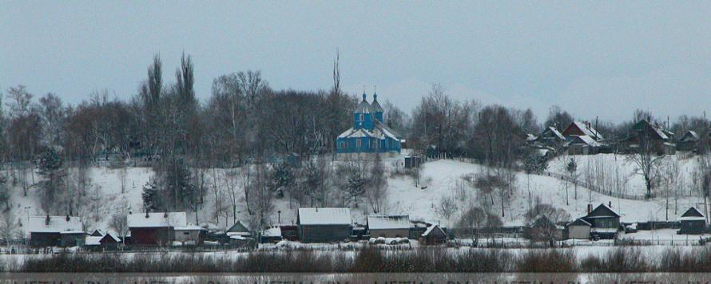
Мястэчка Хальч
Выканала
студэнтка групы БКСз-12
Фаміна С.А.

Slide 2
Вёска Хальч унесена ў абласны турыстычны праект “Залатое кальцо Гомельшчыны”. І гэта невыпадкова, бо ў самой вёсцы і яе ваколіцах знаходзіцца шэраг гісторыка-культурных і прыродных аб’ектаў, якія маюць рэспубліканскую значнасць.

Slide 3
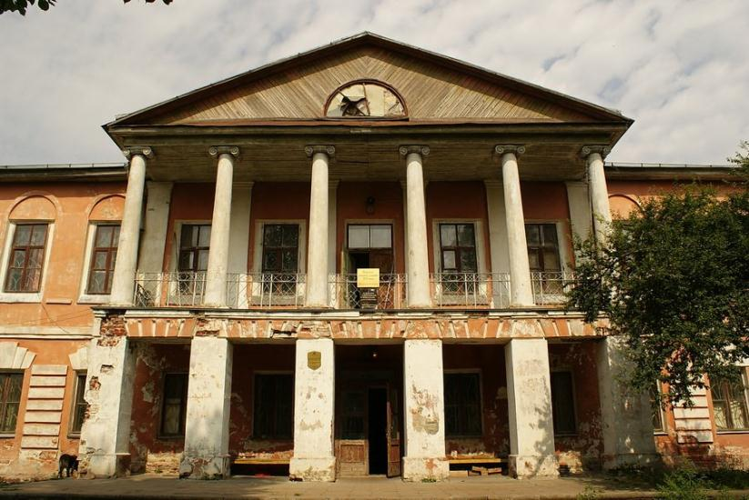
Палац шляхціцаў Халецкіх

Slide 4
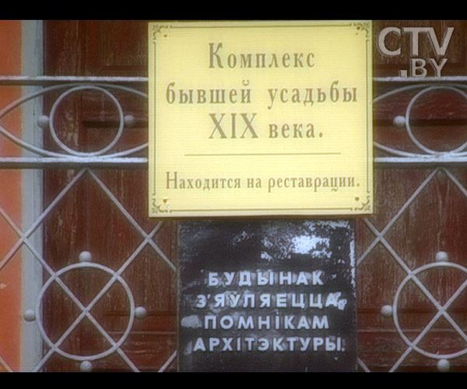

Slide 5
Палац-сядзіба ў вёсцы Хальч быў пабудаваны ў пачатку XIX стагоддзя. Зараз тут размешчаны філіял Гомельскага абласнога краязнаўчага музея.

Slide 6
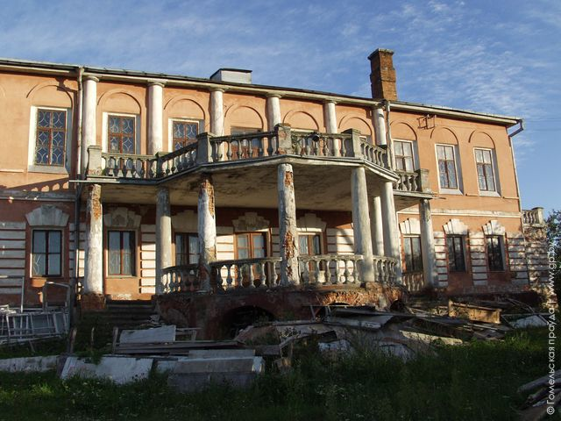

Slide 7
Хальчанскі палац пабудаваны ў стылі позняга класіцызму. З’яўляецца помнікам архітэктуры рэспубліканскага значэння. Аўтар праекта невядомы. Раней у комплекс сядзібы ўваходзілі таксама два флігелі і гаспадарчыя пабудовы, стайні. Аб’ёмна-прасторавае рашэнне палаца з’яўляецца арыгінальным і не мае прамых аналогій сярод помнікаў сядзібнага дойлідства першай паловы-сярэдзіны XIX ст. на тэрыторыі Беларусі, Украіны і Літвы.

Slide 8
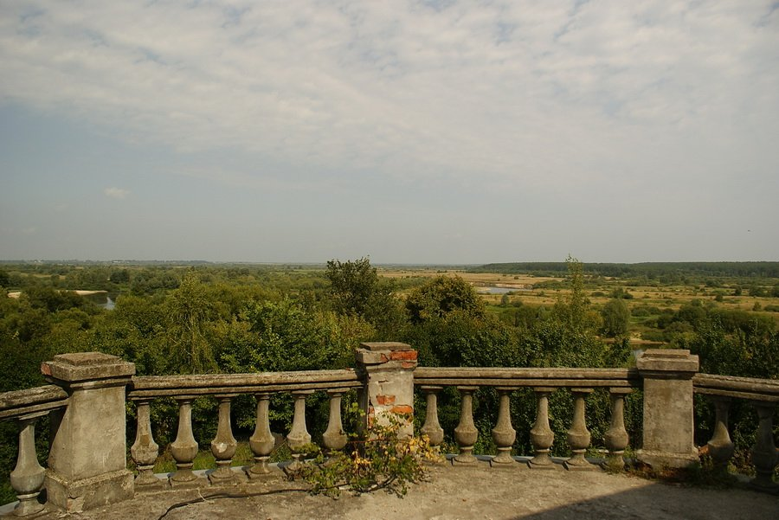
Выгляд з балкона сядзiбы

Slide 9
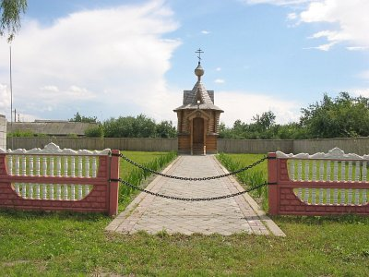
Каплiца

Slide 10
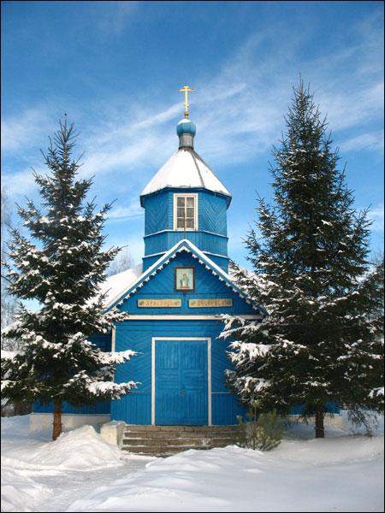
Мiхайлаўская царква

Slide 11
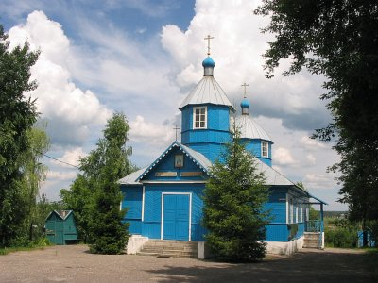

Slide 12
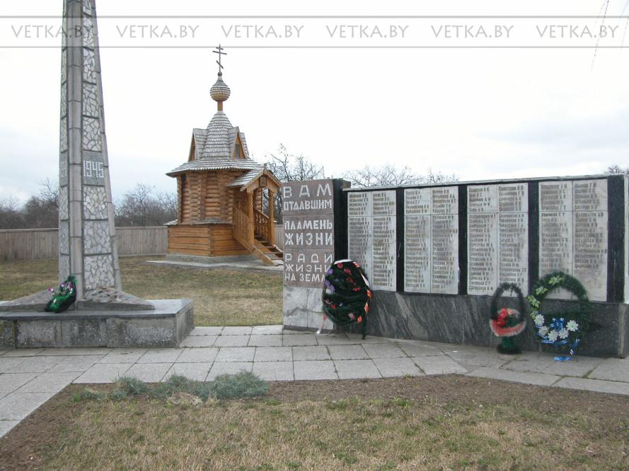
Помнiк загiнуўшым у часы ВАВ

Slide 13
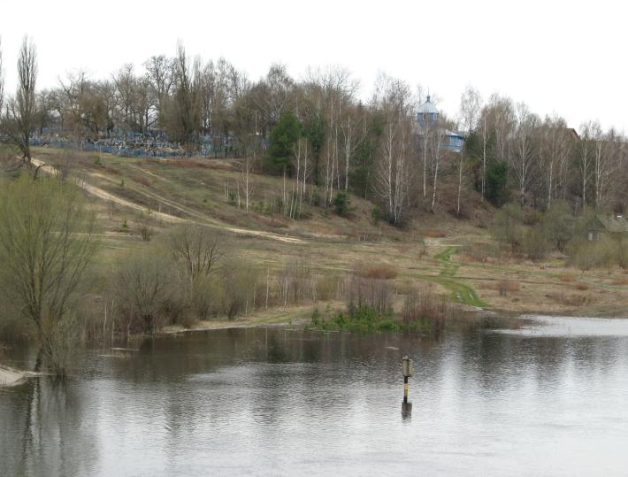
“Лысая гара” на месцы гарадзішча і свяцілішча дахрысціянскіх часоў.
“Чорнакапацелі” перарылі ўсё наўкол, археалагічны слой парушаны. І як тут на розум не прыйдзе народная прымаўка “Не чапай даўніну, не руш спакой продкаў!” Магчыма, так і вынішчаецца паступова хальчанскі род і дух.

Slide 14
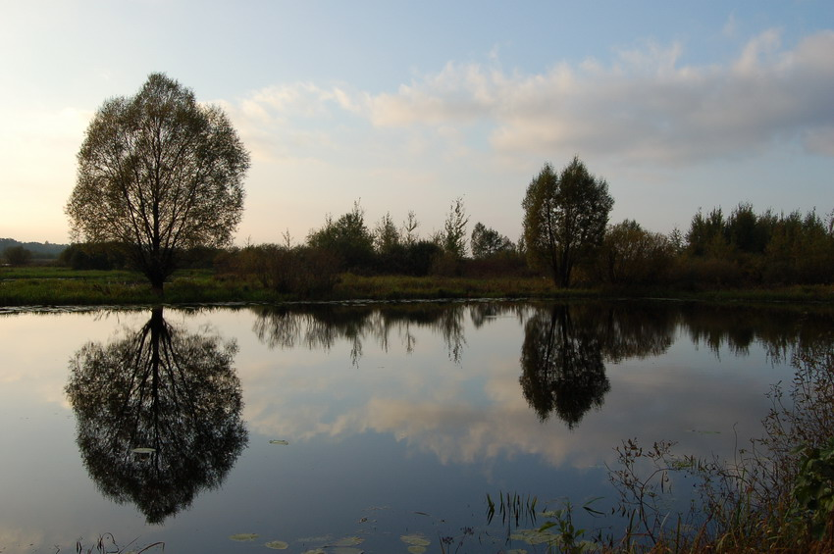
А гэта любы наш Сож — адна з хальчанскіх пярлінак. Пляжы з буйназярністым пяском, віры з пудовымі самамі і судакамі.

Slide 15
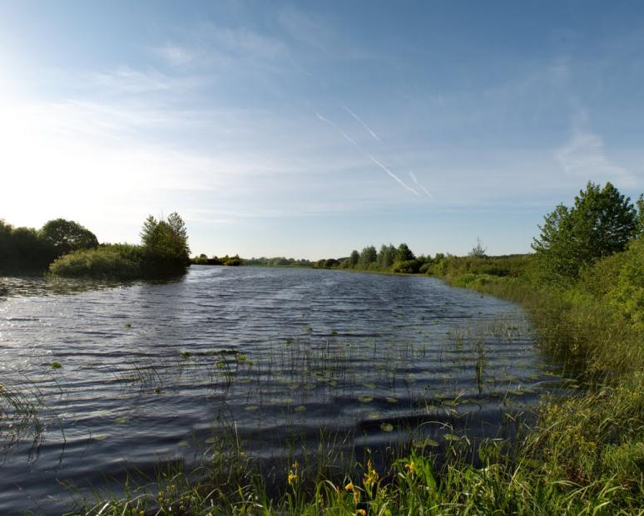

Slide 16
